Slide 1
Презентация к урокам по предмету «Основы безопасности жизнедеятельности» на тему «Профилактика вредных привычек». Автор презентации: учитель ОБЖ МОУ Сукромленская СОШ Лащилова Л.Л.

Slide 2
Губительная сигарета
Ежегодно в мире умирает
свыше 5 миллионов человек
В России каждый год курение уносит жизни 220 тысяч человек

Slide 3
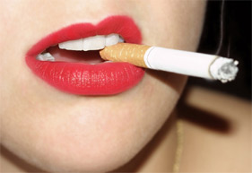
Никотиномания – одна из форм наркомании
Эйфория
«кайф»
Психологическая
зависимость
Физиологическая
зависимость

Slide 4
Зажженная сигарета - это "химическая фабрика"
Угарный газ
Нарушение дыхания,
болезни сердца
Канцерогенные смолы
Раковые заболевания, повреждения зубной эмали,
воспаление слизистых оболочек
Никотин
Заболевания сердца,
кровеносных сосудов,
лёгких и дыхательных
путей
Синильная кислота
Болезни сердца и крови
Стирол
Нарушение слуха, зрения,
поражение органов осязания
и обоняния
Радиоактивный
полоний
Раковые заболевания,
болезни крови и лёгких
Раздражающее вещество -
акролеин
«Табачный» кашель
Сероводород
Кислородное голодание
Сердечной мышцы

Slide 5
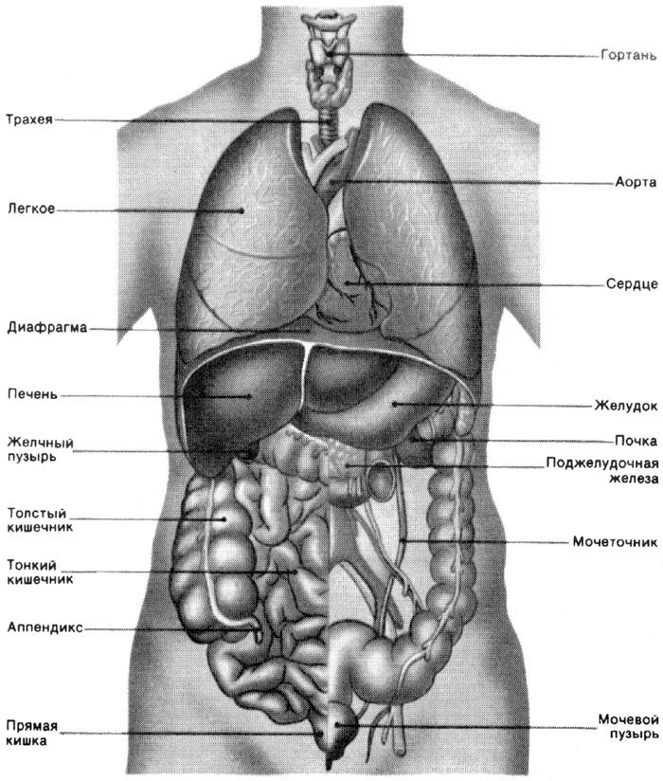
Курение и организм человека

Slide 6
Курение разрушает лёгкие

Slide 7
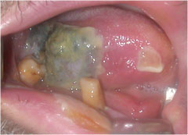
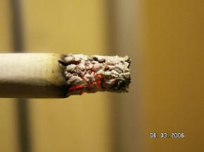
Курение вызывает рак

Slide 8
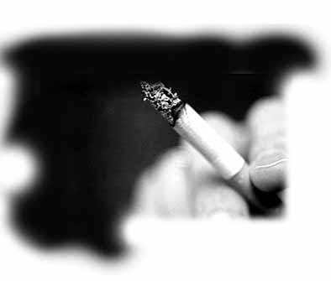
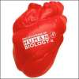
Курение ведёт к инфаркту миокарда и инсульту

Slide 9
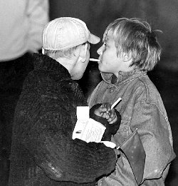
Замедляется рост
Ухудшается развитие грудной клетки и мускулатуры
Раннее появление морщин
Повышенная раздражительность
Ухудшение памяти
Ослабление концентрации зрительного восприятия
Низкая успеваемость

Slide 10
Курение или здоровье – выбирайте сами

